Slide 1
"Топографическая съемка и оценка земельного участка"
Презентацию подготовил:
Яковленко С.И.

Slide 2
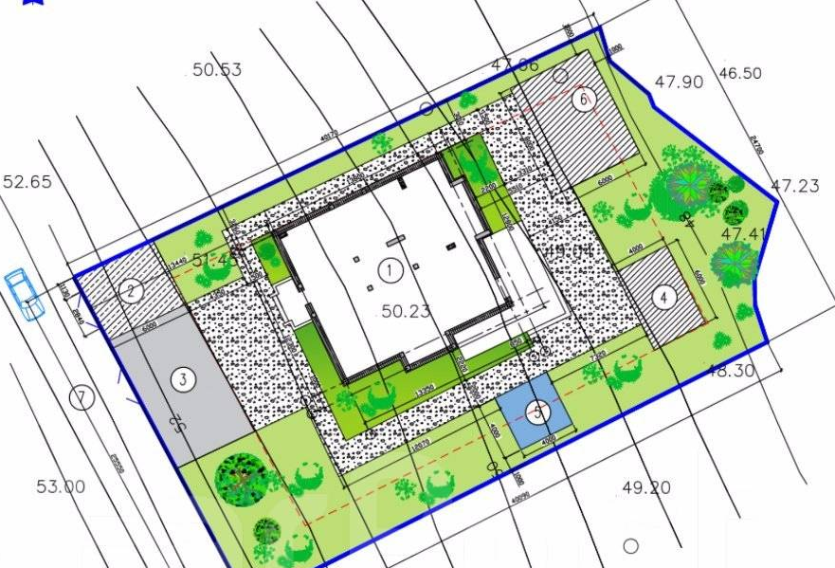
План урока:
Понятие топографической съемки земельного участка
Сущность топосъемки
Определение стоимости топосьемки
Последовательность проведения топографической съёмки
Последовательность проведения топографической съёмки
Оборудование для топографической съёмки
Характеристики топографических планов

Slide 3
1. Понятие топографической съемки земельного участка
Комплекс работ, при которых создаются подробные карты и планы местности, называется топографической съёмкой или сокращенно - топосъёмка. При проведении топосъёмки и ее дальнейшей обработке получают координаты точек и их высоты, по которым в дальнейшем вычерчивается сама топосъёмка. Такая съёмка может быть получена посредством измерений на местности геодезическими инструментами, а так же или с помощью летательных аппаратов по полученным изображениям (Космическая или аэрофотосъёмка). В последнее время топографические работы заметно облегчились в связи с появлением геодезических GPS ГЛОНАСС приемников.

Slide 4
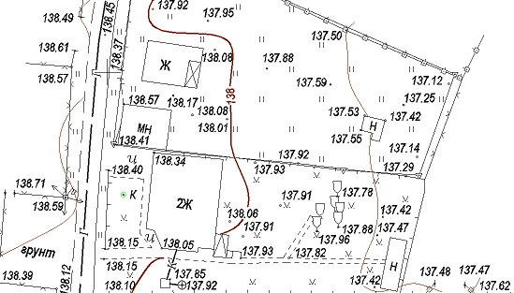
По назначению съёмки делятся на высотные, плановые и комбинированные. При плановой съёмке полученная карта не учитывает рельеф местности и применяется в основном на территориях с небольшими уклонами.
Для генеральных планов, ландшафтного дизайна, вертикальной планировки, проектирования для строительства и других работ применяется вертикальная съёмка (тахеометрическая).

Slide 5
2. Сущность топосъемки
Результаты топосъёмки необходимы для:
Получения разрешения на строительство (топосъёмка является основой для составления градостроительного плана и схемы планировочной организации участка);
Подключения к коммуникациям (электричество, газ, водопровод, канализация, теплосеть) или их перепланировки;
Ландшафтного дизайна (используется подробная топосъёмка масштаба 1:50, 1:100, 1:200, 1:500);
Оформления в собственность или аренду земельного участка (первичное предоставление);
Проектных работ для строительства и реконструкции зданий и сооружений;
Вычисления объема выполненных земляных работ (например объем грунта вырытого котлована)
Привязки объекта строительства к местности и системе высот

Slide 6
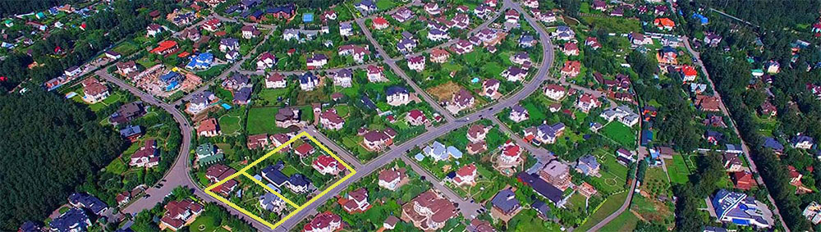
Современная топографическая съемка земельного участка выполняется в электронном виде и наличие ее только в бумажном варианте может потребовать повторного выполнения для получения цифрового аналога. На основании цифровой топосъёмки можно получить цифровой аналог местности и проводить дальнейшее проектирование в электронном виде. Такая модель существенно облегчит труд проектировщиков, позволит успешнее справиться с задачей, а большинство проектных работ выполняются только в электронном виде.
Цифровая топосъёмка послужит универсальной основой для многих геодезических, кадастровых, архитектурных и других работ в будущем.

Slide 7
3. Определение стоимости топосьемки
Цена топографическая съемки земельного участка рассчитывается на основе сметы на инженерные изыскания и зависит от многих факторов. Основные факторы, влияющие на стоимость топосъёмки:
Площадь территории. Цена топосъёмки обычно рассчитывается за гектар площади
Застроенность территории. Стоимость работ меньше на незастроенной территории
Сезонность работ. В зимний период применяется повышающий коэффицент
Рельеф территории. Самая дешевая топосъёмка земель сельскохозяйственного назначения. Это связано со спокойным рельефом местности и отсутствием других усложняющих факторов.
Залесенность. Самый дорогой вид работ - подеревная топографическая съёмка, при которой снимается каждое отдельное дерево с указанием его характеристик.
Подземные коммуникации. При их наличии и особенно необходимости согласовании их прохождения с эксплуатирующими службами заметно возрастает стоимость работ. Расходы на согласование составляют значительную часть стоимости топосъёмки. Зависят от стоимости услуг каждой конкретной эксплуатирующей службы ( теплосеть, службы газового хозяйства, электросети, связь и т.д.)

Slide 8
Как правило при выполнении топосъёмки частного земельного участка не проводят согласования с эксплуатирующими службами, для подтверждения правильности нанесения подземных коммуникаций, так как это может привести к значительному увеличению стоимости работ. Поэтому собственнику земельного участка, при наличии на его участке подземных коммуникаций, перед началом строительства желательно согласовать топосъёмку своего участка в соответствующих службах.
Также необходимо обратить внимание на комплект документов, получаемых после проведения топографической съёмки земельного участка. Он должен содержать копии действующих лицензий или свидетельств о членстве в СРО (саморегулируемой организации), обзорный или ситуационный план масштаба 1:2000 - 1:10 000 (для определения местоположения участка) и обязательно электронный вариант топосъёмки. Сама топосъёмка должна быть выполнена в системе координат, используемой для постановки земельных участков на кадастровый учет в вашем регионе. Отсутствие чего либо из вышеперечисленного может удешевить стоимость топосъёмки, но привести к проблемам при использовании таких материалов.

Slide 9
4. Последовательность проведения топографической съёмки
Работа по выполнению топосъёмки делится на 3 этапа:
Подготовительный
Включает в себя переговоры с заказчиком, обсуждение технического задания, заключение договора. При наличии имеющихся архивных материалов происходит их анализ, изучение. Получается разрешение на проведение топографической съёмки нужного участка.
Полевые работы
Исследование указанного в ТЗ участка, измерения на местности (полевые работы), составление топографического плана с использованием выбранного метода (наземного или аэрофототопографического).
Камеральный
Специалисты компании на основании полученных данных составляют требуемые планы или карты. На картах отображаются все коммуникации (трубопроводы, линии электропередач и пр.), расположение которых предварительно согласовывается с эксплуатирующими организациями.
По требованию заказчика на топосъёмку могут наноситься любые объекты, например каждое дерево (с указанием их пород, диаметра ствола, высоты).

Slide 10
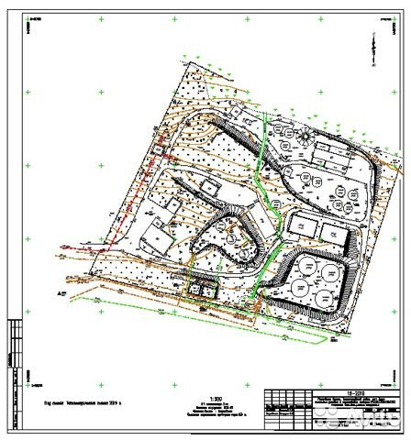
Полученный в итоге документ отобразит все объекты требуемого участка местности. Выполнен он будет с помощью принятых для выбранного масштаба карты условных знаков. На плане (карте) обязательно обозначится рельеф.
На инженерно-топографическом плане (геоподоснове) будут нанесены все коммуникации (наземные и подземные).

Slide 11
5. Виды топографической съёмки
Для благоустройства или ландшафтного дизайна
Основа для благоустройства или ландшафтного дизайна это топосъёмка от 1:50 до 1:200 масштаба. В основном, такая топографическая съемка земельного участка производится в 1:200 масштабе с 0.25 метра сечением рельефа. Эти характеристики зависят от рельефа, площади территории и её загруженности инфраструктурой. Крупный масштаб позволяет точно отобразить все части зданий, рельеф местности, коммуникации и растительность (даже отдельно стоящие деревья или каждое дерево в лесном массиве). Особенностью таких работ также является то, что для этих планов не регламентируется нормы инструкциями и нет принятых условных или иных обозначений. Основной задачей топосъёмки в ландшафтном дизайне является наглядность всех элементов и характеристик местности. Проектировщики и дизайнеры предъявляют свои требования к конечному материалу, поэтому измерения на участке лучше проводить, ознакомившись с техническим заданием проектировщика или дизайнера.

Slide 12
Топографическая съёмка масштаба 1 500 с высотой сечения рельефа 0,5 метра
Наиболее востребованная в основных видах работ - это топосъёмка 1:500 масштаба. Эти характеристики топосъёмки используются при создании генеральных планов, карт населенных пунктов, для вертикальной планировки, для многоэтажной застройки (рабочие чертежи), в строительстве подземных и надземных сооружений, при составления схем как подземных, так и надземных сетей , для приёмки в эксплуатацию объектов, для кадастрового учёта земельных участков в Росреестре, для исполнительного плана строительства на земельном участке с густой сетью коммуникаций (подземных и надземных), в промышленных предприятиях. На топографическую съёмку земельного участка 1:500 масштаба наносятся растительность, рельеф, все коммуникации (как подземные, так и надземные), водные объекты, сооружения, привязка скважин для геологии и ориентирные точки. Нанесение коммуникаций - одна из основных особенностей топосъёмки 1:500 масштаба. Достоверность и полнота нанесения в обязательном порядке согласовывается в эксплуатирующих службах .

Slide 13
Топографическая съёмка земельного участка для подключения к основным коммуникациям
На такой топосъёмке отображаются границы участка, строения и все имеющиеся коммуникации. Коммуникации наносятся за пределами участка, до мест возможного подключения. Съёмка согласовывается с эксплуатирующими службами.
Подеревная топографическая съёмка
Такая съёмка может выполняться с таксацией всех древесных насаждений на территории объекта (отображаются все деревья, толщина ствола которых более 5 см и составляется их ведомость). При подеревной топографической съёмке в ведомости фиксируются характеристики деревьев и кустарников (высотная отметка, высота , толщина, порода. Полученная подеревная топосъёмка используется для учёта и мониторинга земельных насаждений при подготовке к строительству или для ландшафтного дизайна.

Slide 14
Топографическая съёмка 1:2000 масштаба специального и общего назначения
Предназначена:
для составления генеральных планов не крупных населенных пунктов,
так же для проектов планировки как всего населённого пункта, так и отдельных районов городских поселений;
для подготовки ген. планов и технических проектов промышленных предприятий (крупных), электростанций, гидротехнических сооружений;
для подготовки тех. проектов, рабочих чертежей компрессорных, насосных и трубопроводных станций и т.д.
Топографическая съёмка 1:5 000, 1:10 000 масштаба
Применяется:
при разработке ген. планов, проектов реконструкции и проектов планировки крупных городов, сельских поселений;
для землеустроительных работ и в земельном кадастре;
для проектирования автомобильных, железных дорог, для технического проекта магистральных каналов;
используется при составлении схем и топопланов в более мелком масштабе.

Slide 15
Топографическая съёмка инженерных коммуникаций
В случае если исполнительная съёмка проложенных коммуникаций недостаточно точна, не полная или недостоверна, проводится топосъёмка инженерных коммуникаций.
При этом:
собирают материалы, которые имеются на данную территорию (контрольные и исполнительные съемки, топографические планы);
отыскивают все коммуникации на данной местности;
снимают подземные и надземные коммуникации (в колодцах и шурфах);
обрабатывают полученные результаты, создают и согласовывают полученную схему коммуникаций с эксплуатирующими службами;
указывают технические характеристики, составляют профили трасс и схемы всех обслуживающих сооружений.

Slide 16
Топографическая съёмка линейных сооружений
Проводится топосъёмка линий связи и электропередач, железных и автомобильных дорог. Для данного вида работ проводят детальное полевое и камеральное трассирование, выбирают вариант наилучшего прохождения трассы и подбирают материалы, необходимые для разработки тех. проекта трассы и расположения сооружений на ней. Выполняют полевые работы после рекогносцировки. В процессе полевых (трассировочных) работ измеряют углы и стороны по трассе, разбивают пикетаж и поперечные профили, проводят нивелирование и закрепляют трассу. Так же, дополнительно, в крупном масштабе, снимают переходы других трасс и места, в которых рельеф имеет сложную форму.
Топографо-геодезические работы при строительстве
Это комплекс инженерно-геодезических работ по созданию геоподосновы будущего строительства при котором также определяется прохождение трасс подземных коммуникаций с глубиной их залегания и высотными отметками колодцев, лотков и т.д., отображается рельеф будущей строительной площадки и указываются исходные пункты с отметками для вертикальной планировки.

Slide 17
6. Оборудование для топографической съёмки
Электронные тахеометры и GPS ГЛОНАСС приёмники
Основные современные приборы, применяемые для выполнения топографической съёмки - это электронные тахеометры и высокоточные GPS ГЛОНАСС приёмники. Обычно используют одновременно оба вида оборудования. Спутниковыми приёмниками определяют высоты и координаты исходных пунктов, а в дальнейшем эти пункты используют как исходные для топосъёмки электронными тахеометрами рельефа и ситуации. Возможно применение только спутниковой аппаратуры или только электронных тахеометров. При использовании только тахеометра необходимо получить официальную выписку из каталога пунктов, имеющих исходные координаты (ГГС или государственная геодезическая сеть) и использовать такие пункты как основу для развития съемочной сети тахеометрами.

Slide 18
При использовании только GPS ГЛОНАСС приемников используется режим, при котором координаты и высоты съёмочных точек определяются в реальном времени.
Трассоискатели
Для поиска трасс подземных коммуникаций и точного нанесения их на топографическую съёмку земельного участка применяют трассоискатели. С их помощью наносят на топосъёмку такие подземные коммуникации как:
кабель без напряжения и под напряжением;
кабеля сигнальные, связи и т.д.;
металлические и неметаллические трубопроводы.
Обнаруженные и нанесенные на топографическую съемку земельного участка подземные коммуникации согласовываются с эксплуатирующими их службами.

Slide 19
7. Характеристики топографических планов
Масштаб - это отношение изображённого на плане объекта к реальному размеру на местности . Топографическая съёмка земельного участка выполняется в разных масштабах:
крупный (1 : 5000; 1 : 2000; 1 : 1000; 1 : 500; 1:200, в 1 сантиметре плана 50, 20, 10, 5, 2 метров на местности)
мелкий масштаб (1 : 25000; 1 : 10000 и еще мельче, 250, 100 метров).
Для разработки сложных или технически уникальных объектов проекты могут быть выполнены в любом другом удобном масштабе. Топосъёмка, особенно самых крупных масштабов, (таких как 1:1000 или 1:500) - это один из самых востребованных и необходимых видов топографо-геодезических работ. Так же на основе выполненной с применением компьютерных технологий топографической съёмки можно создать ЦММ и ЦМР (цифровая модель местности и ее рельеф). Для проектирования в основном используют съёмку масштаба 1:500, а для ландшафтного дизайна или благоустройства требуется масштаб 1:200

Slide 20
Высота сечения рельефа
Одинаковая разность высот между соседними горизонталями, образованными секущими поверхностями через определенную высоту. Для проектирования, как правило, используют сечение 0.5 метра. А сечение 0.25 метра используют для ландшафтного дизайна или благоустройства.
Система высот и координат
Государственный учёт в кадастре недвижимости проводится в местной системе. В Московской области это система координат МСК-50, поэтому топографические съёмки, как правило, выполняются в этой системе.
В Российской Федерации принято использовать Балтийскую систему высот.

Slide 21
Контрольные вопросы:
Понятие топографической съемки земельного участка
Сущность топосъемки
Определение стоимости топосъемки
Последовательность проведения топографической съёмки
Последовательность проведения топографической съёмки
Оборудование для топографической съёмки
Характеристики топографических планов

Slide 22
8. Список использованной литературы:
https://www.booksite.ru/fulltext/salishev/text.pdf
http://elib.bsu.by/bitstream/123456789/38479/1/Kartografia%20kurs%20lekcij%20Zmojdiak.pdf
http://lib.ssga.ru/fulltext/UMK/120101/6%20%D1%81%D0%B5%D0%BC%D0%B5%D1%81%D1%82%D1%80/%D0%9E%D0%B1%D1%89%D0%B0%D1%8F%20%D0%BA%D0%B0%D1%80%D1%82%D0%BE%D0%B3%D1%80%D0%B0%D1%84%D0%B8%D1%8F/120101%20%D0%A3%D1%87.%D0%BF%D0%BE%D1%81%D0%BE%D0%B1%D0%B8%D0%B5%20%D0%9E%D0%B1%D1%89%D0%B0%D1%8F%20%D0%BA%D0%B0%D1%80%D1%82%D0%BE%D0%B3%D1%80%D0%B0%D1%84%D0%B8%D1%8F%202009.pdf

